Slide 1
Towards Unsupervised Text Classification Leveraging Experts and Word Embeddings
分享人：殷博文

Slide 2
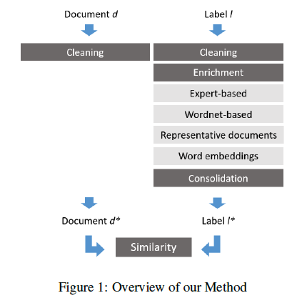
方法概述
1、清洗
2、丰富标签词库
2.1、 专家知识
2.2、Wordnet
2.3、代表文档
2.4、词嵌入
3、巩固词库
4、相似性度量

Slide 3
1、清洗
分词
替换缩写词
去停用词
TF top 3%
IDF top 3%
日期、国家地区、银行名称
2.1、专家知识
是否在语料中
自然语言处理
NLP
专家知识
拼写变体
过滤
labels

Slide 4
2.2、Wordnet
同义词词典
Python nltk
过滤
同义词扩充
过滤
漂亮
好看
2.3、代表文档
document
label
代表文档的所有词加入label
similarity>70%
相似性度量
代表文档
扩充

Slide 5
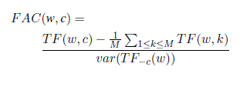














2.4、词嵌入
Glove
CBOW
SG
最相似的10个word
$${FAC}_{1,1}$$
$${FAC}_{4,1}$$
$${FAC}_{2,1}$$
$${FAC}_{3,1}$$
$${FAC}_{1,2}$$
$${FAC}_{4,2}$$
$${FAC}_{2,2}$$
3、巩固
$${FAC}_{3,2}$$
$${FAC}_{1,3}$$
$${FAC}_{3,3}$$
$${FAC}_{2,3}$$
$${FAC}_{1,4}$$
$${FAC}_{3,4}$$
$${FAC}_{2,4}$$
分子：相对平均TF的大小
分母：其他类TF方差
w: word
C: class(label)
M: 类别的数量

Slide 6
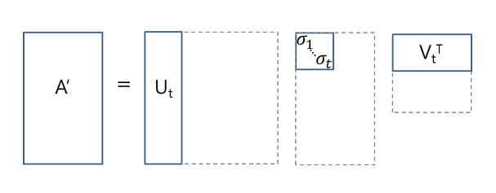
4、相似度度量
LSA降维
余弦相似度计算

Slide 7
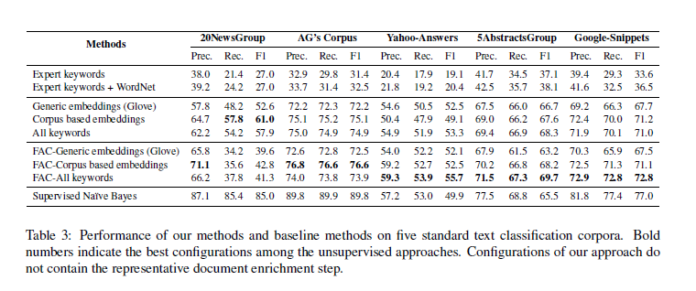
结果
改进
Bert
语义消歧

Slide 8
谢谢观看
THANK YOU

